Slide 1
Выступает ученик 2 класса коррекционной школы
1-2 вида
Учащийся прочитает стихотворение
«Лучший друг» .

Slide 2
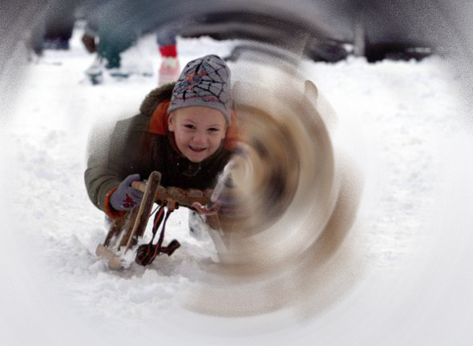
У меня теперь есть Друг,
Преданный и верный.

Slide 3
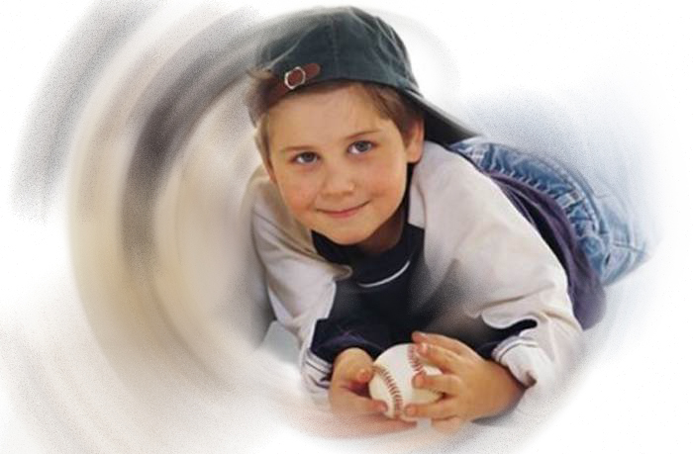
Без него я как без рук,
Если откровенно.

Slide 4
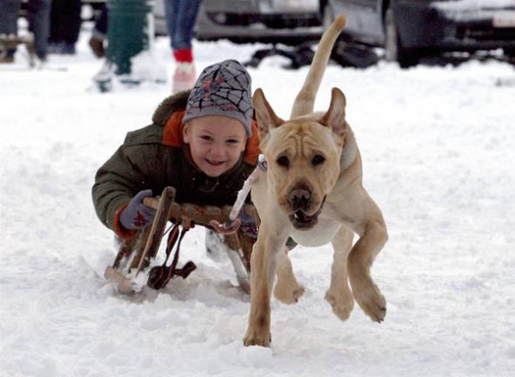
Мы гуляем во дворе,
Весело играем,

Slide 5
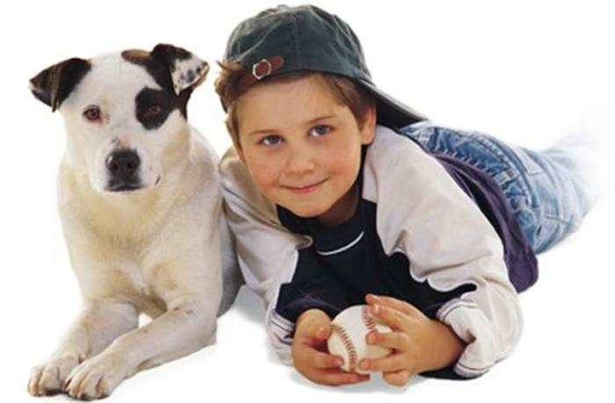
Скоро в школу в сентябре
Вместе зашагаем.

Slide 6
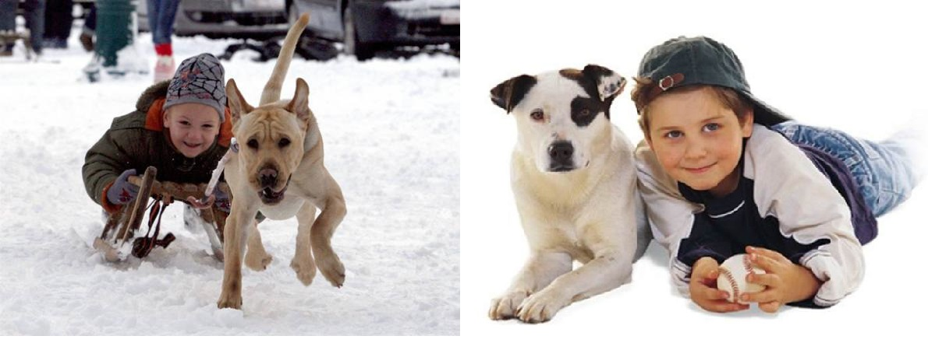
Ты, мой маленький Дружок,
Что еще затеешь?
Ты пока еще щенок,
А дружить умеешь.

